Slide 1
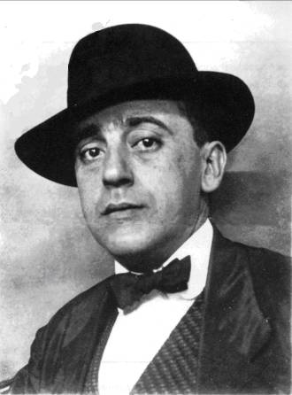
Un paseo
pola natureza
con
Cabanillas

Slide 2
OUTONO

Slide 3
...
¡O espadeiro! ¡Asios mouros. cepas tortas,
follas verdes, douradas e bermellas,
...
DIANTE DUNHA CUNCA DE VIÑO ESPADEIRO

Slide 4
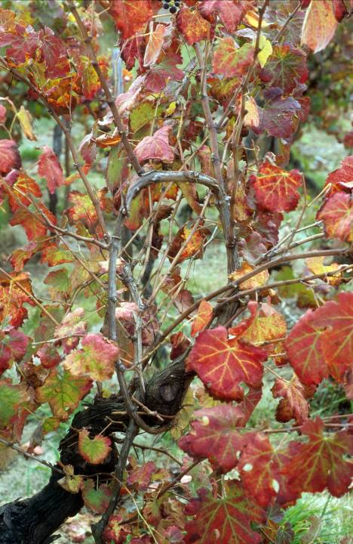

Slide 5
Salnés antergo e saudoso, terra sagra e petrucial
farta de séculos, chea de amor e dolor de nai.
Unha ermida cada castro, cada valgada un pinal,
cada camiño un cruceiro, cada recuncho un fogar.
…
VENDIMA EN SALNÉS

Slide 6
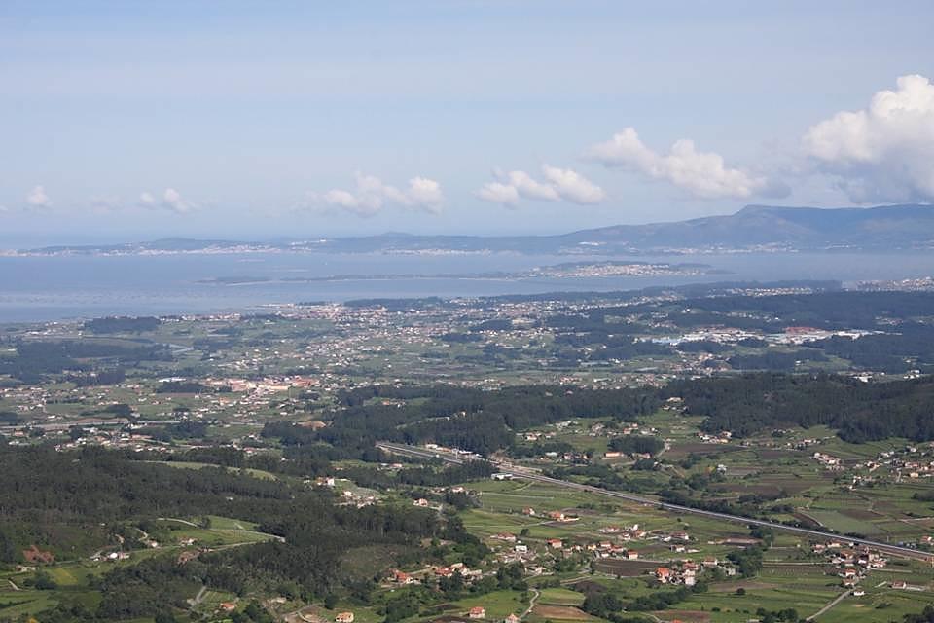

Slide 7
…
Erbeiros e milleirales e viñas na terra chá;
…
Terra de Salnés. Outono. A caída do serán.
Os carros na corredoira, chirra que te chirrarás.
VENDIMA EN SALNÉS

Slide 8
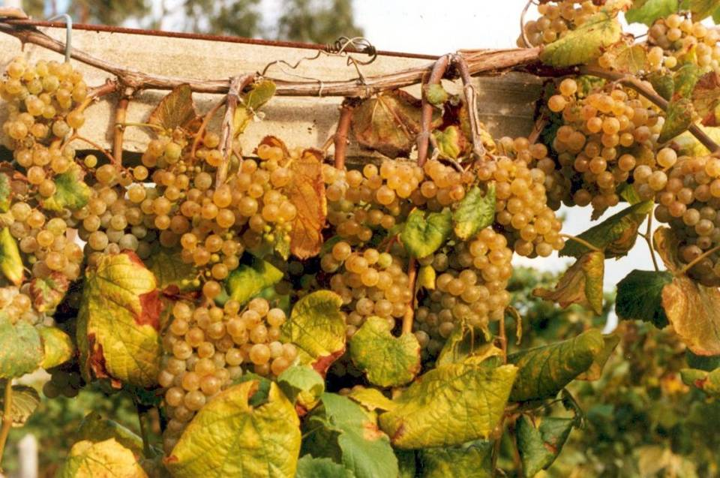

Slide 9
…
ó recoller a anada,
cando o froito logrado,
pol-a renda de novo escravizada!...
O CASAL DE CATICOVAS

Slide 10
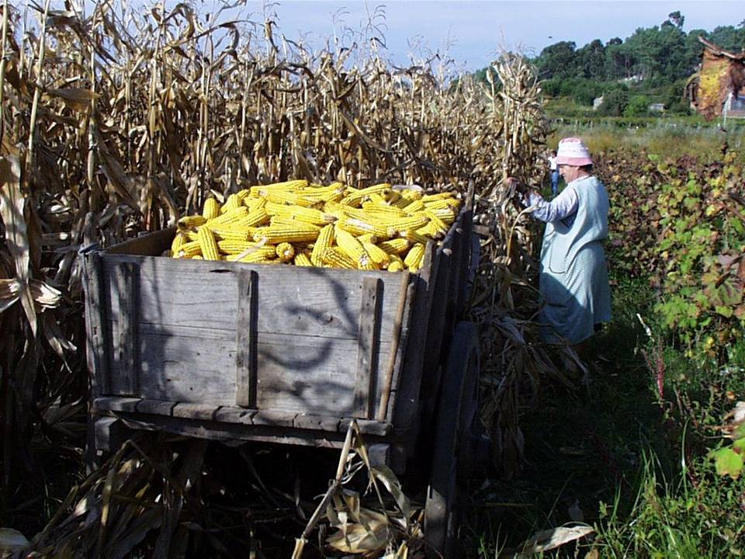

Slide 11
Son os días de outono.
Son os días
en que caien desfeitas, sin arume,
as derradeiras rosas.
...
A TRAXEDIA DAS FOLLAS

Slide 12
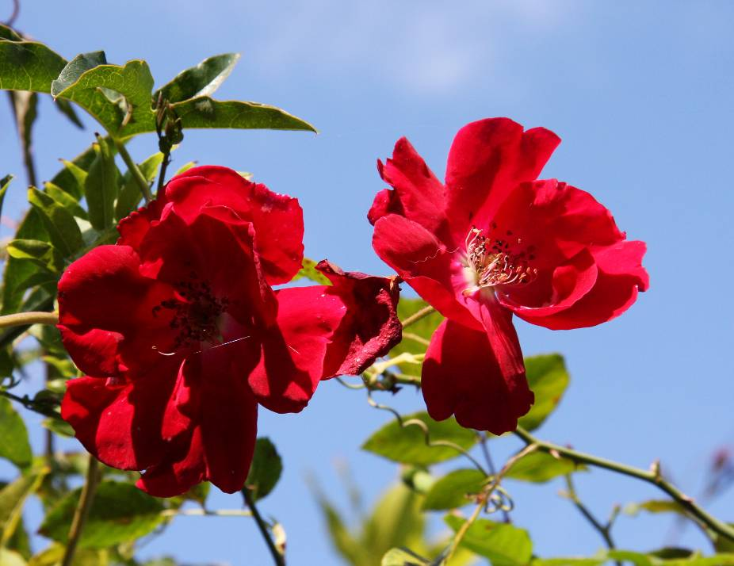

Slide 13
…
O chan escuro; brétemas nos vales.
...
A TRAXEDIA DAS FOLLAS

Slide 14
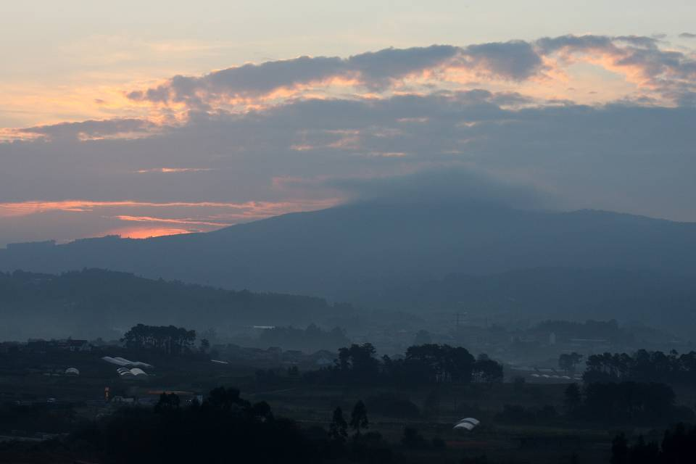

Slide 15
...
De curuto en curuto, a tombos, rodan
as apromadas nubes da tromenta,
...
A TRAXEDIA DAS FOLLAS

Slide 16
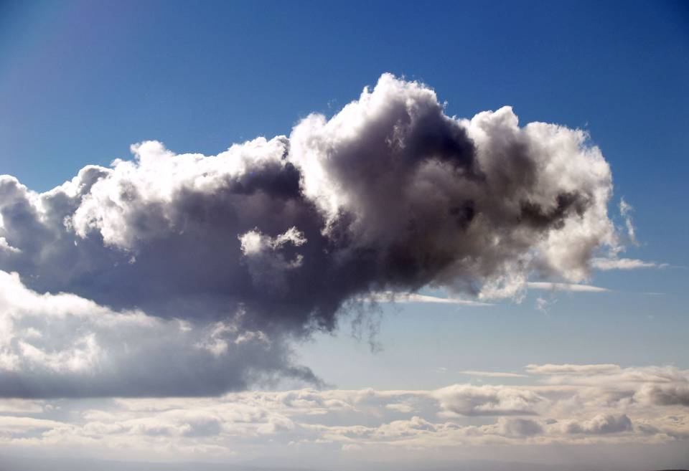

Slide 17
…
Ou tristeza
dos arbres sin paxaros nin follaxe!
…
A TRAXEDIA DAS FOLLAS

Slide 18
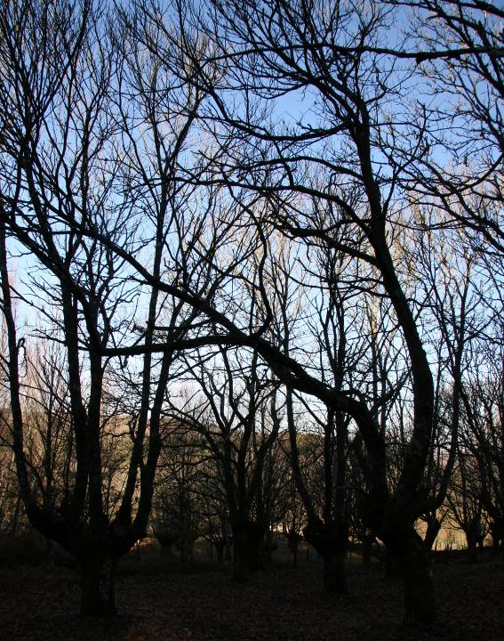

Slide 19
...
Ou impiedá do vento polo outono!
Chega o refacho e o carballo envolve;
tronza e esgasa as ponlas…
…
A TRAXEDIA DAS FOLLAS

Slide 20
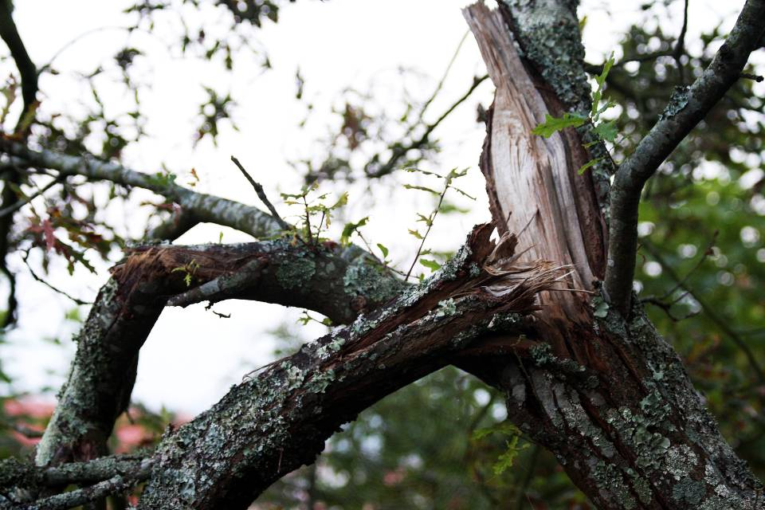

Slide 21
...
as folliñas
que se queixan mimosas arrincando,
xoga con elas un istante; lévaas
ó longo do camiño; contra un valo
váinas xuntando, pouco a pouco en feixes;
…
A TRAXEDIA DAS FOLLAS

Slide 22
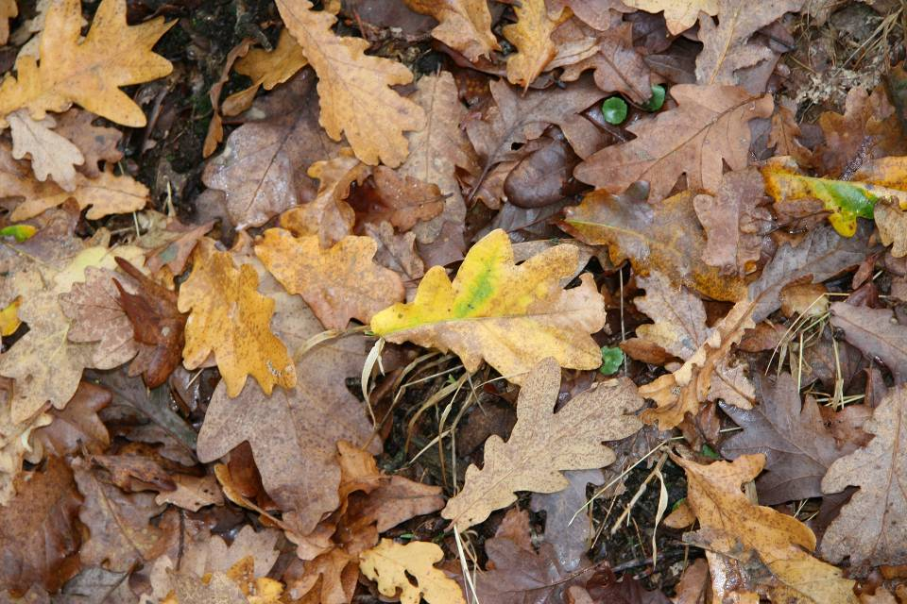

Slide 23
…
destrénzase de pronto en remuíños,
ergue o montón, encarrexado brúa
e, baténdoas con rabia tola, guíndaas
nas rodeiras dos carros, antre a lama,
nas cunetas de fondos enlixados
ou nas revoltas ágoas dunha aberta
...
A TRAXEDIA DAS FOLLAS

Slide 24
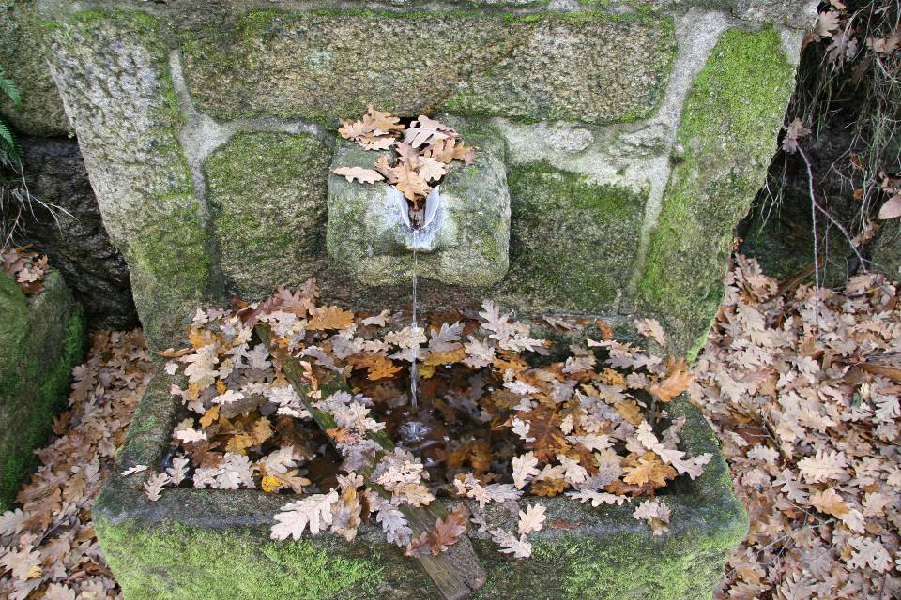

Slide 25
…
Sol d-outono no mar calmo fungue o lume;
...
TARDE BAIXA

Slide 26
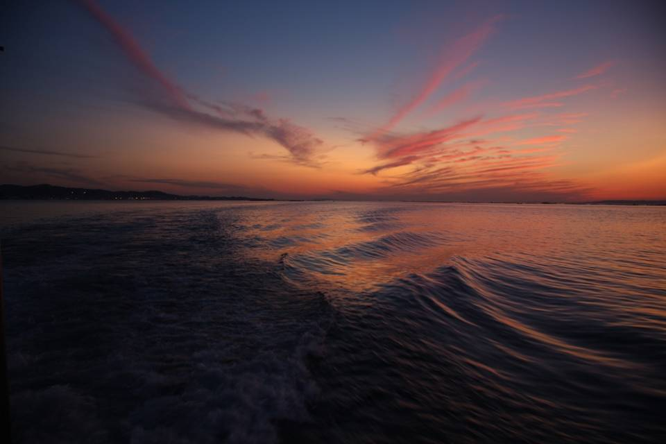

Slide 27
…
canta a ágoa no rodicio do muíño;
e arrecende dos fiunchos o cheirume
...
TARDE BAIXA

Slide 28
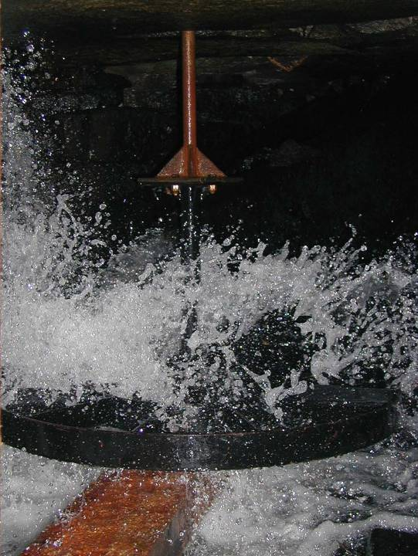

Slide 29
…
A noite bota enriba
o seu mantelo mouro
e sai a lúa chea
como si fora unha laranxa d-ouro,
…
O CASAL DE CATICOVAS

Slide 30
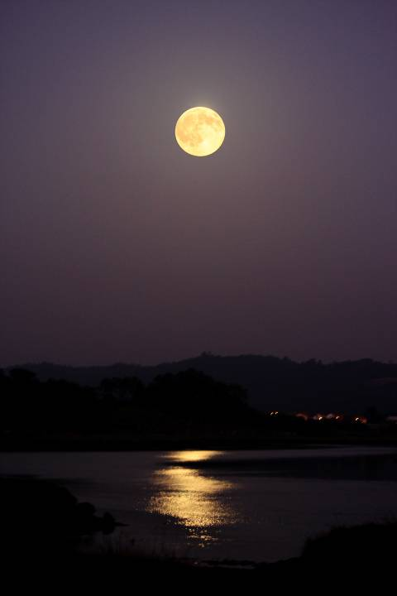

Slide 31
INVERNO

Slide 32
É noite pechada e chove miudiño
...
CHOVE...

Slide 33
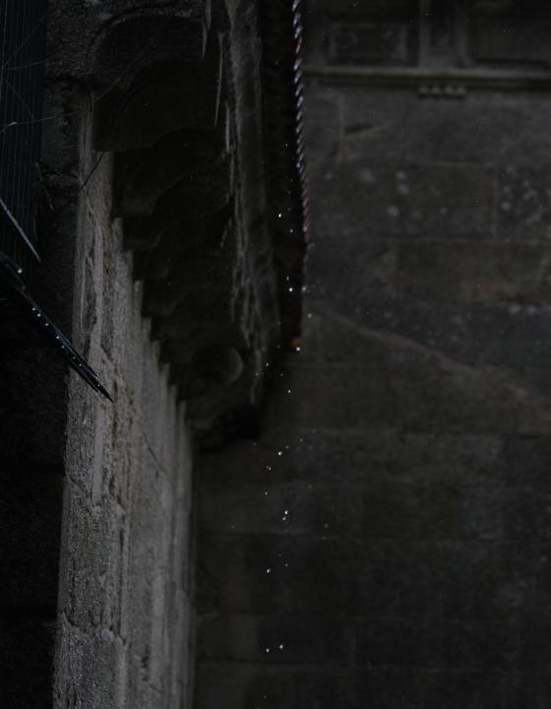

Slide 34
…
Nas lousas de pedra,
ó longo da rúa
escura e deserta
estoupan as pingas
que deitan as tellas
...
CHOVE...

Slide 35
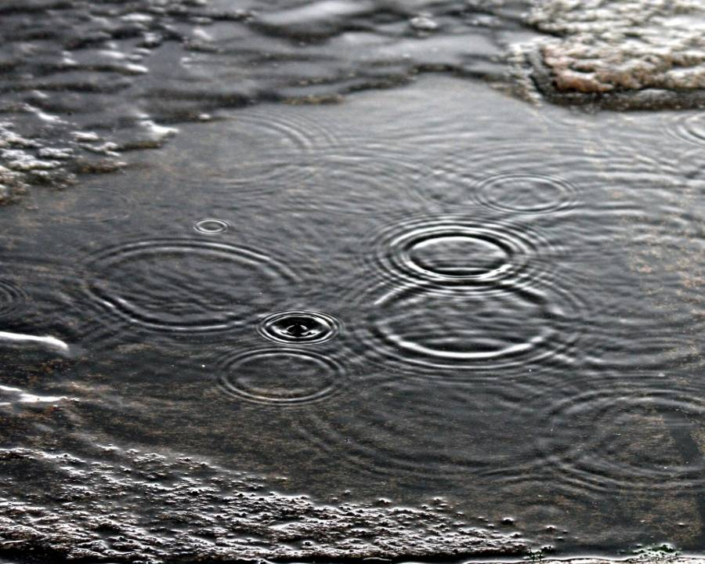

Slide 36
Tristeiro, mudo, o paisaxe.
Hirta, doente friaxe
no aire reve.
...
MENTRAS CAI A NEVE

Slide 37
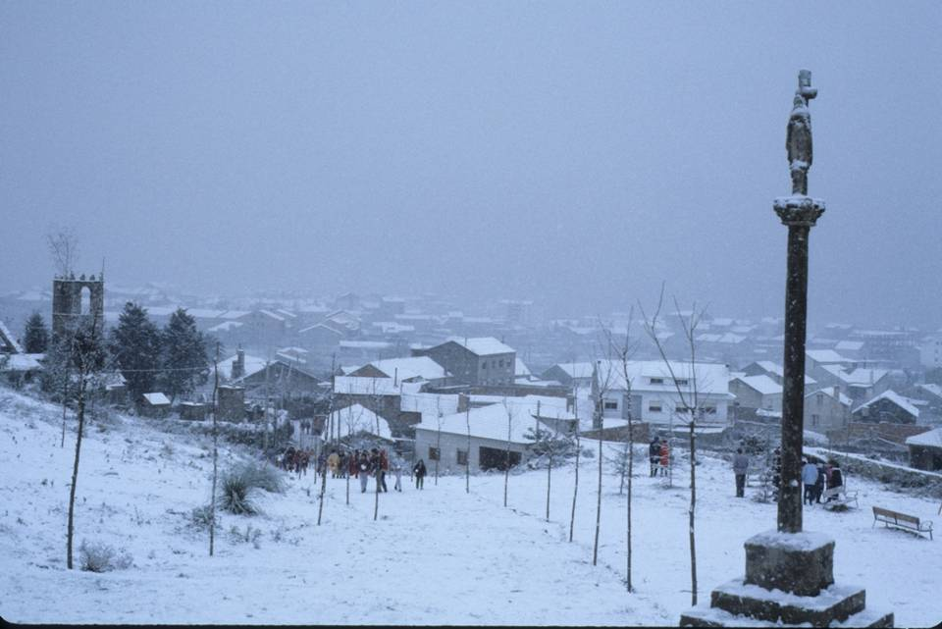

Slide 38
…
En falerpas, silenzosa,
como folliñas de rosa
cai a neve
...
MENTRAS CAI A NEVE

Slide 39
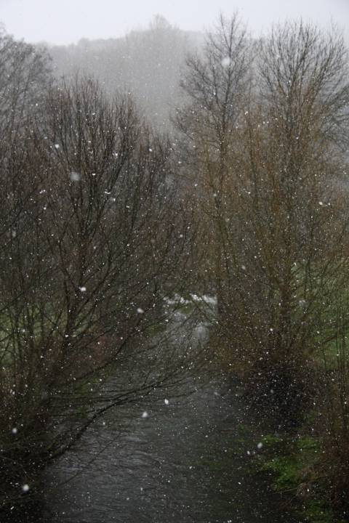

Slide 40
…trenzaron o río;
…
…que nas laxes rompendo camiño
a bulir e furar mato adiante
de touza en lameiro, choutando a rebrincos,
apañando pingotas de orballo,
zugando nas néboas, bebendo chuviscos,
inza o peito e estirándose, a pulos,
vai pasando de neno a mociño.
...
O RÍO E AS NEREIDAS

Slide 41
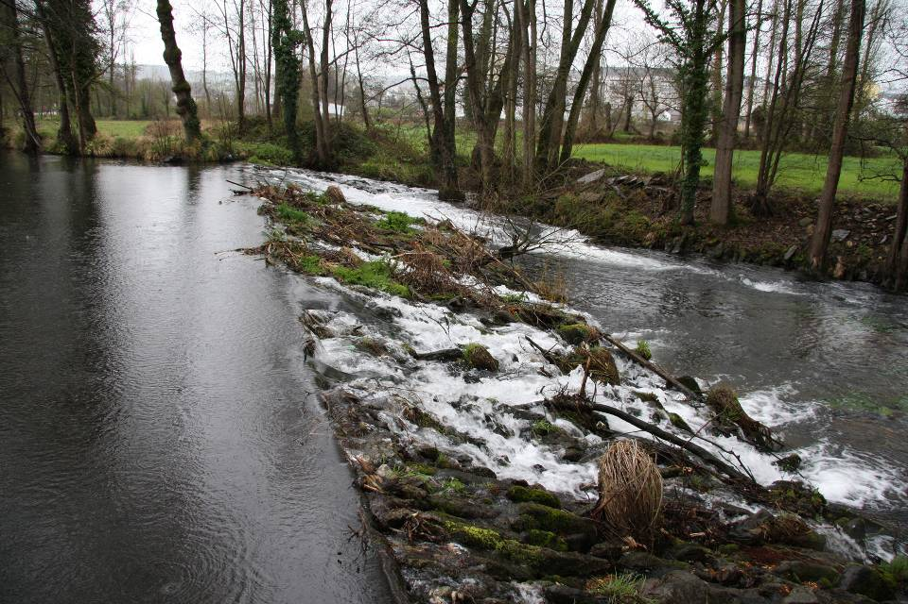

Slide 42
...
Firentes invernías
tardes de vento e choiva
...
VEIRAMAR

Slide 43
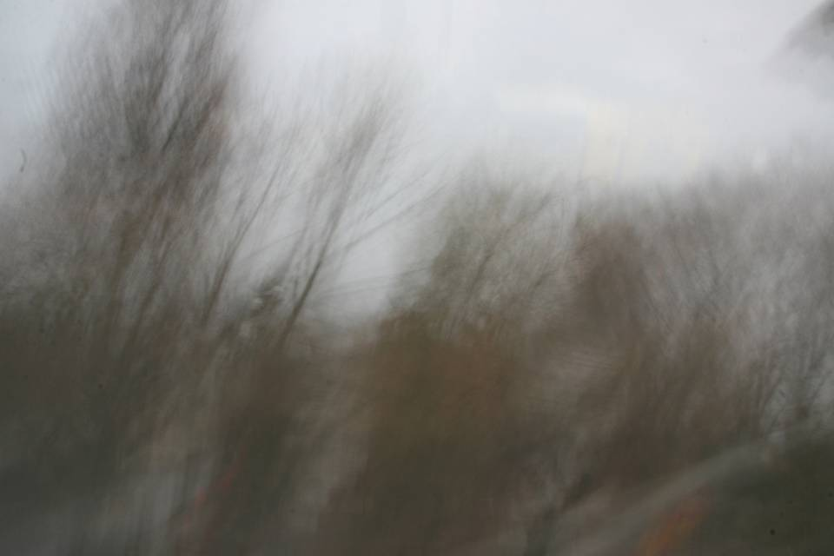

Slide 44
PRIMAVERA

Slide 45
…Sona o crarín do galo, que vixía
o primeiro craror, na capoeira,
e o alerta repetido de eira en eira
é toque de rebato na campía
…
A LUZADA DO DÍA

Slide 46
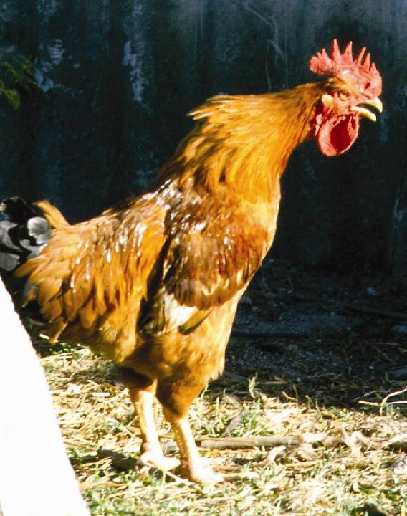

Slide 47
…O enxame de paxaros rechouchía
antre a follaxe espesa da silveira,
…
A LUZADA DO DÍA

Slide 48
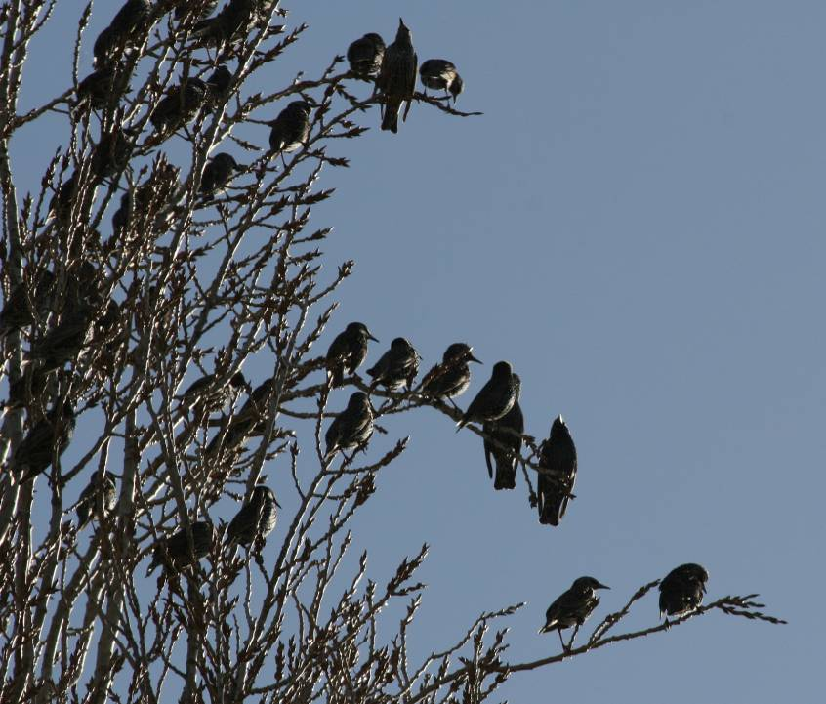

Slide 49
…
e, rachada en xiróns, na carballeira,
fuxe a leitosa brétema. Xa é día.
…
A LUZADA DO DÍA

Slide 50
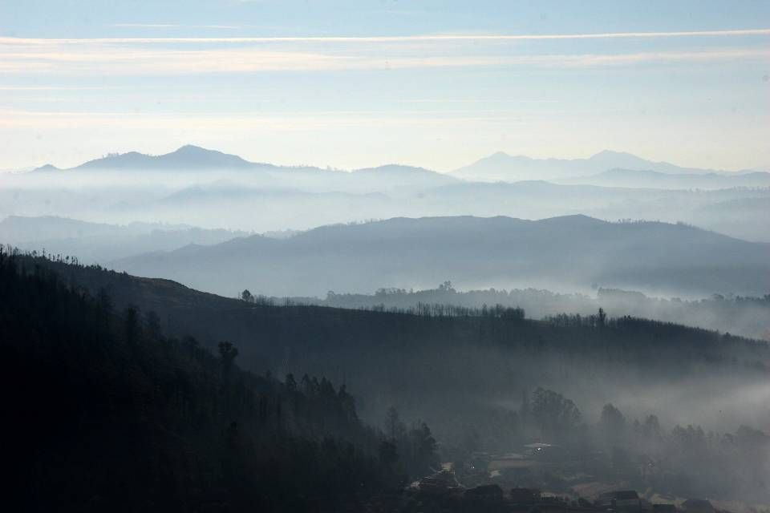

Slide 51
…
Terra boa ó traballo agradecida,
sin repouso nos séculos lañada;
na sementeira, do legón ferida
e escrava homilde do puxente arado;
…
O CASAL DE CATICOVAS

Slide 52
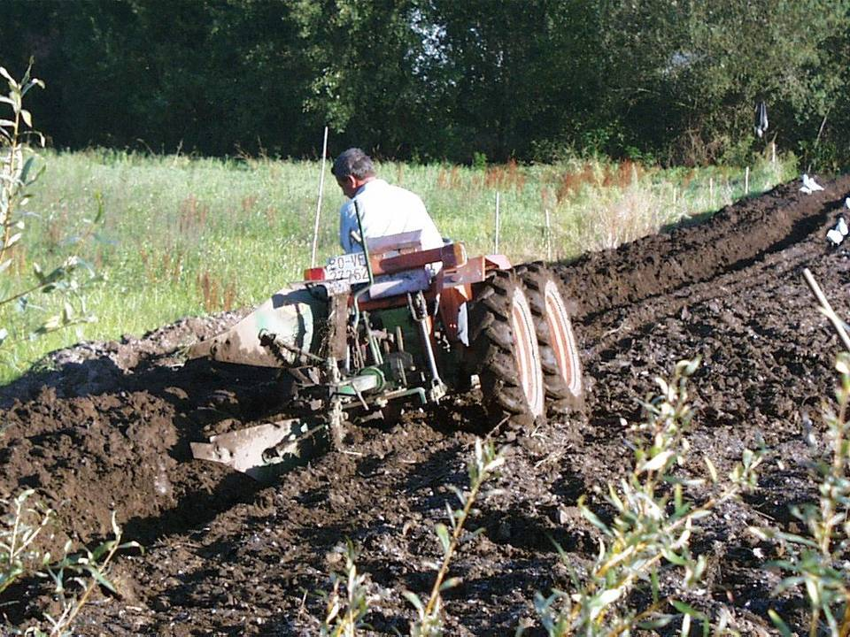

Slide 53
…As erbiñas, á donda craridade
son de cristal...
…
O CASAL DE CATICOVAS

Slide 54
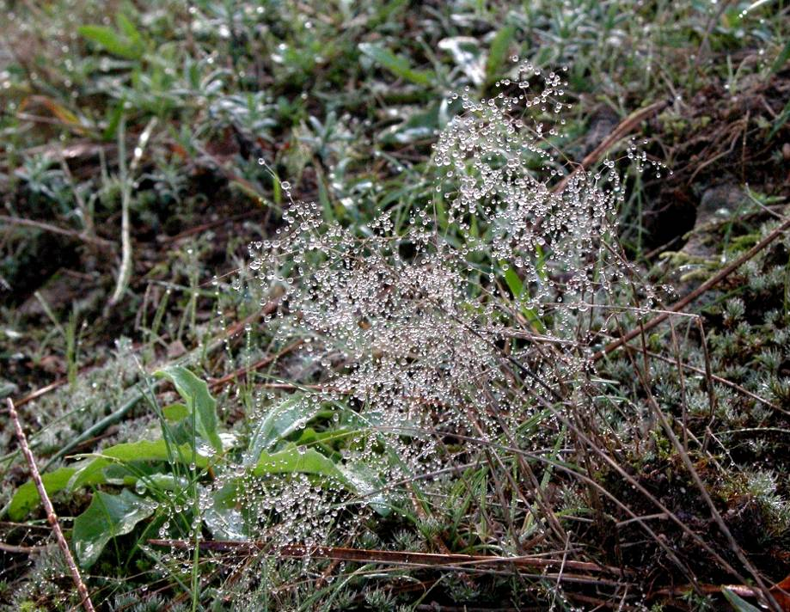

Slide 55
… As ágoas cantareiras,
…
O CASAL DE CATICOVAS

Slide 56
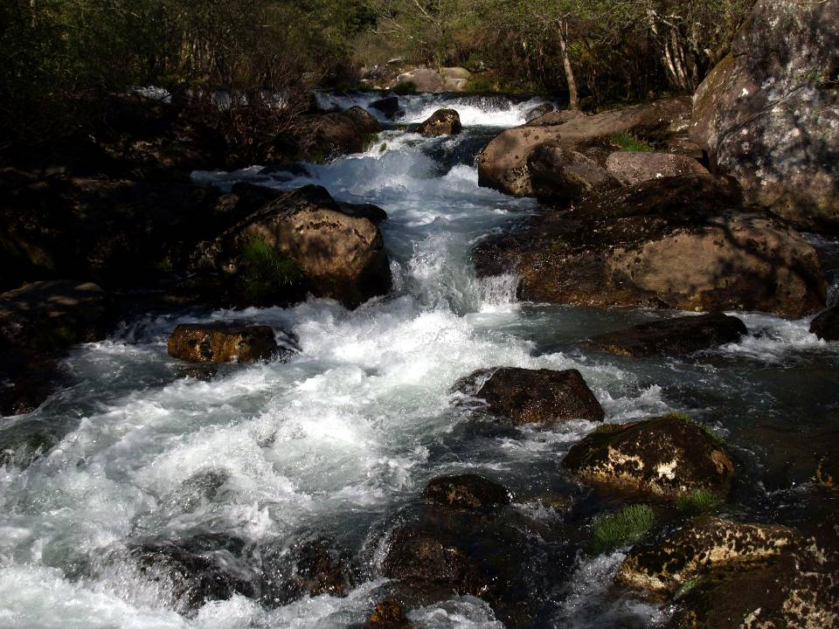

Slide 57
…
as amarelas frores das toxeiras,
…
O CASAL DE CATICOVAS

Slide 58
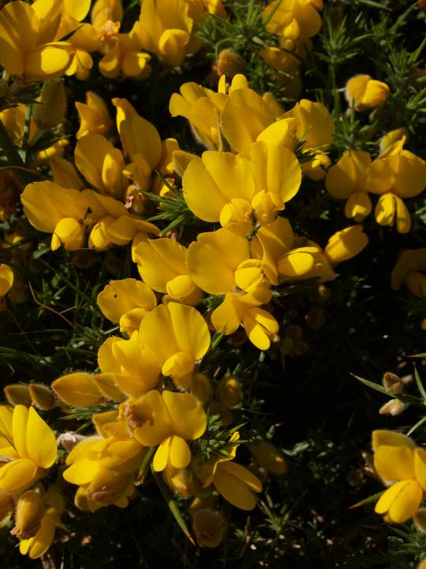

Slide 59
…
o vento, a terra toda, latexando
arelante e saudosa,
…
O CASAL DE CATICOVAS

Slide 60
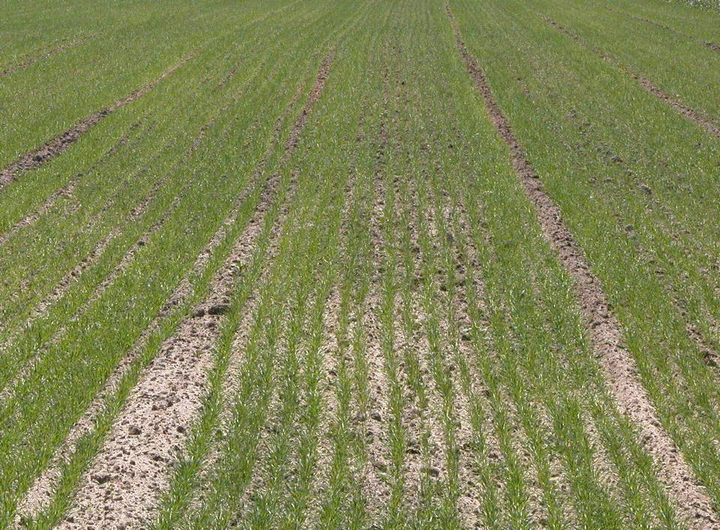

Slide 61
...
Pola mañán a luz é limpa e crara.
...
¡Non hai pinga de ágoa que non brile e cante
nin folla que non ría!
...
O CASAL DE CATICOVAS

Slide 62
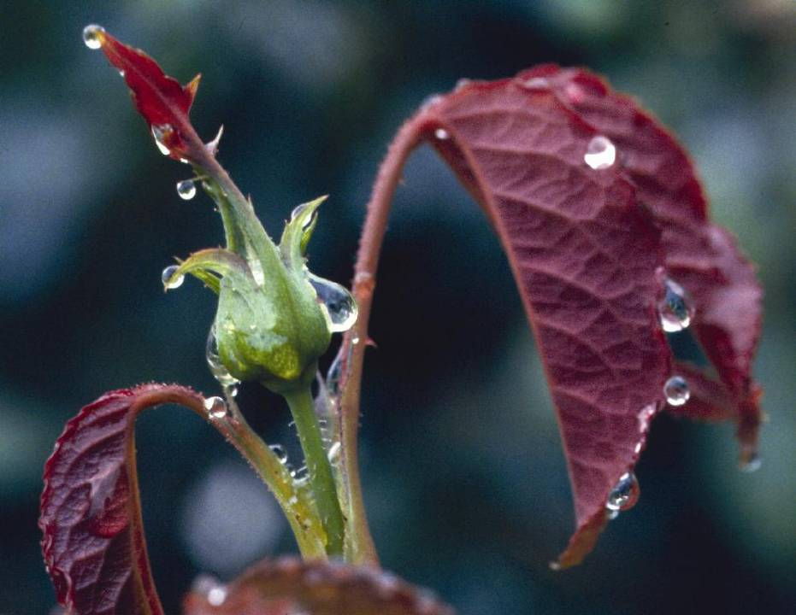

Slide 63
…
No aleiro do tellado
os caseiros pardales rechouchían
queda, quediñamente
...
O CASAL DE CATICOVAS

Slide 64
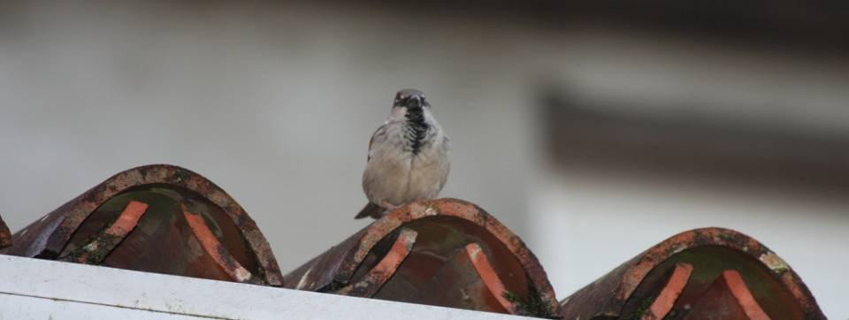

Slide 65
…Bicando os ouros da area,
esmorecido na praia,
o mar da ría reloce
como un espello de prata;
…
NO CASTELO DE LOBEIRA

Slide 66
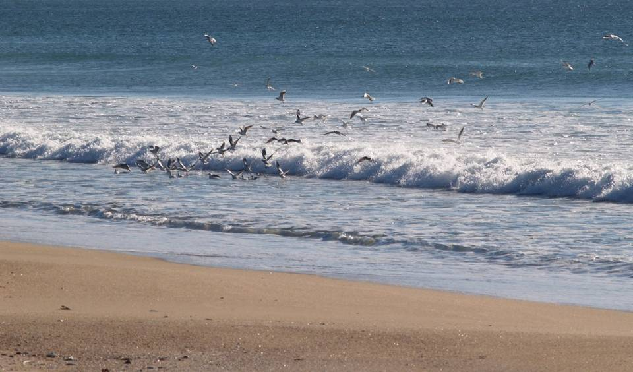

Slide 67
VERÁN

Slide 68
…
Follas que beilan, ágoas que rexouban,
fiunchos que en recendos se desfían,
…
AS TARDES NA PASTORA

Slide 69
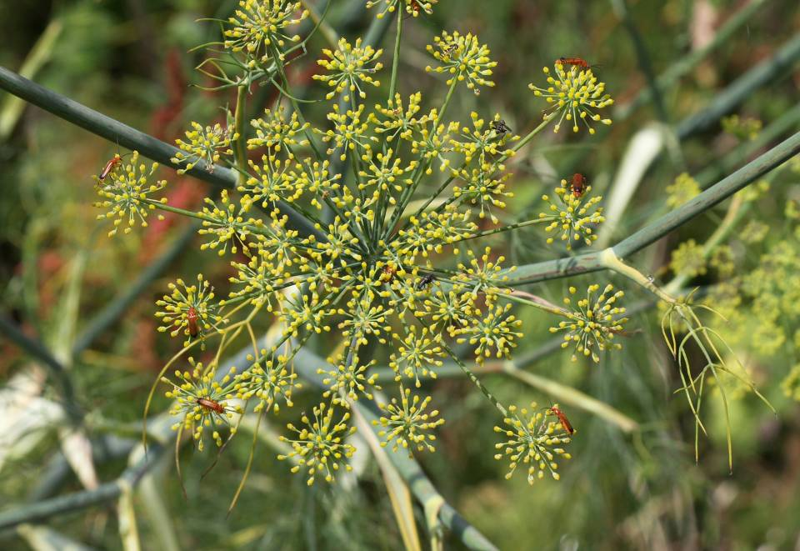

Slide 70
…
sendeiros de antre millos e parrales,
ventiño latexante de cantigas,
…
AS TARDES NA PASTORA

Slide 71
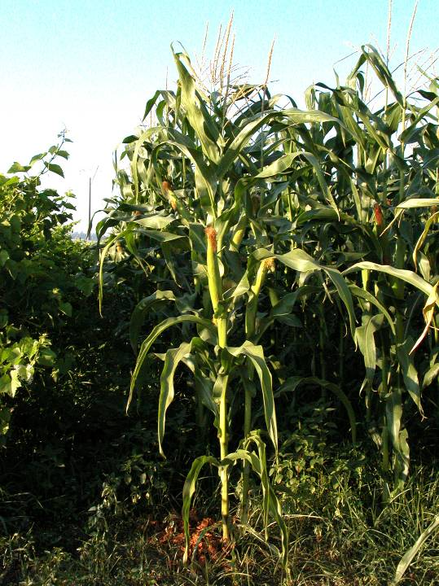

Slide 72
…
valos vellos, silveiras con amorias,
auriolos e merlos que asubían,
edras de ouro nas pedras seculares
…
AS TARDES NA PASTORA

Slide 73
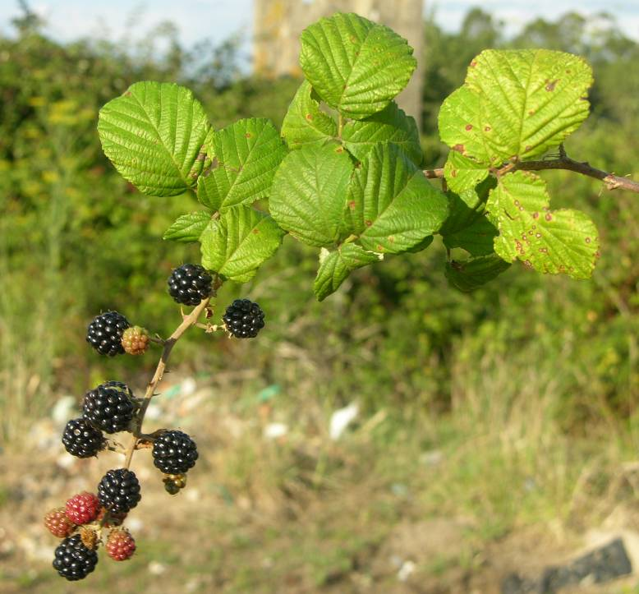

Slide 74
...
No salgueiral os merlos asubían
nun nouturnio doente.
...
O CASAL DE CATICOVAS

Slide 75
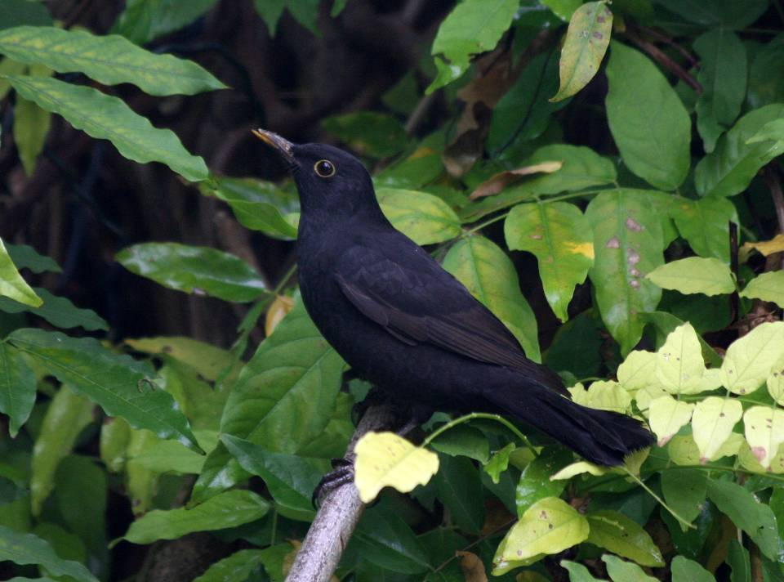

Slide 76
…
Rube o canto das rans de aspro soído
desde o fondo enlamado da debesa.
...
O CASAL DE CATICOVAS

Slide 77
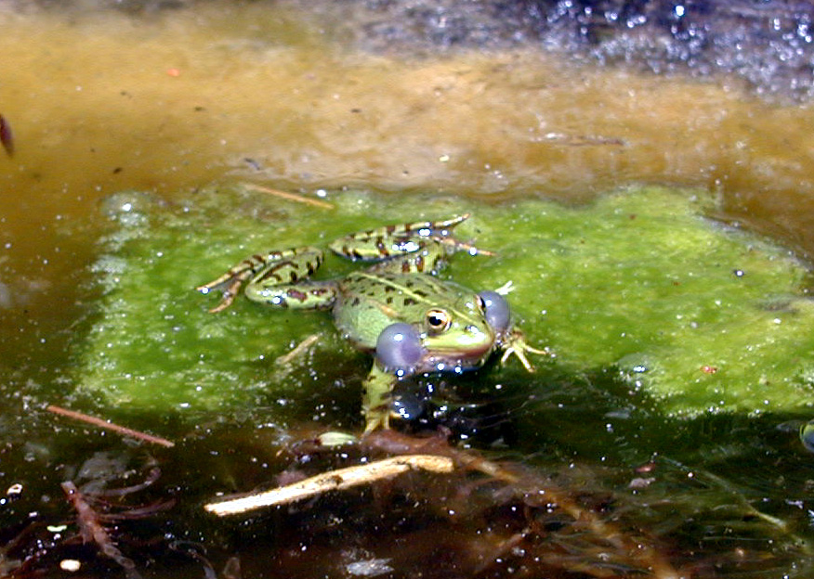

Slide 78
…Chora unha rula...
O CASAL DE CATICOVAS

Slide 79
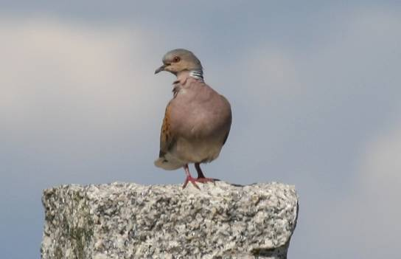

Slide 80
...
(O pardal é un bo home, asosegado,
de vida san e concencia estreita,
que ó vir o día se ergue de contado,
que traballa, que come que se deita
ó serán. O pardal é un home honrado)
...
O CASAL DE CATICOVAS

Slide 81
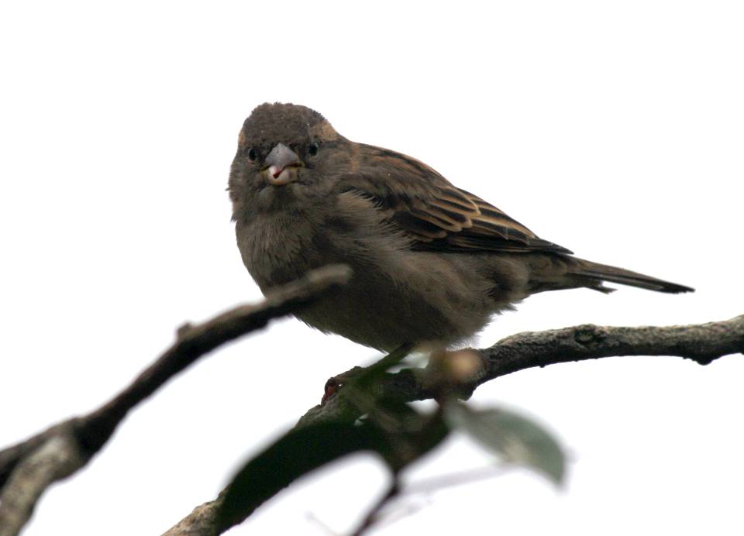

Slide 82
...
Cheira a resina, fiuncho e marusía
e escóitase lonxano o eco brando
da flauta en que o rapaz, a par do gando,
repenica unha aldeana melonía
...
NO PINAL

Slide 83
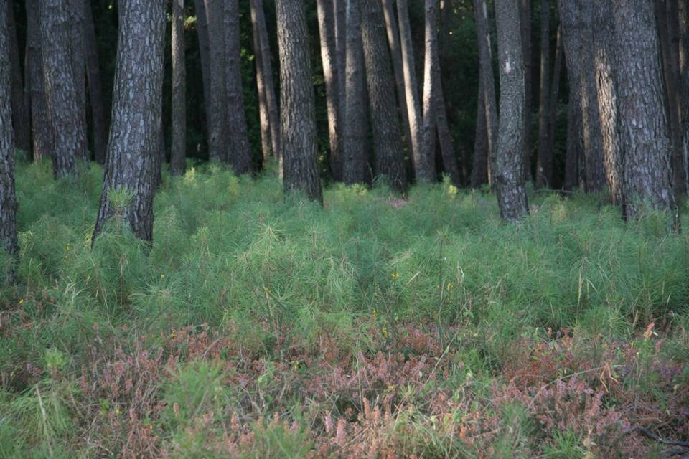

Slide 84
…Gaivotas brancas, como vellas tolas,
…
voan do sol as últimas raiolas
...
NA RIBEIRA

Slide 85
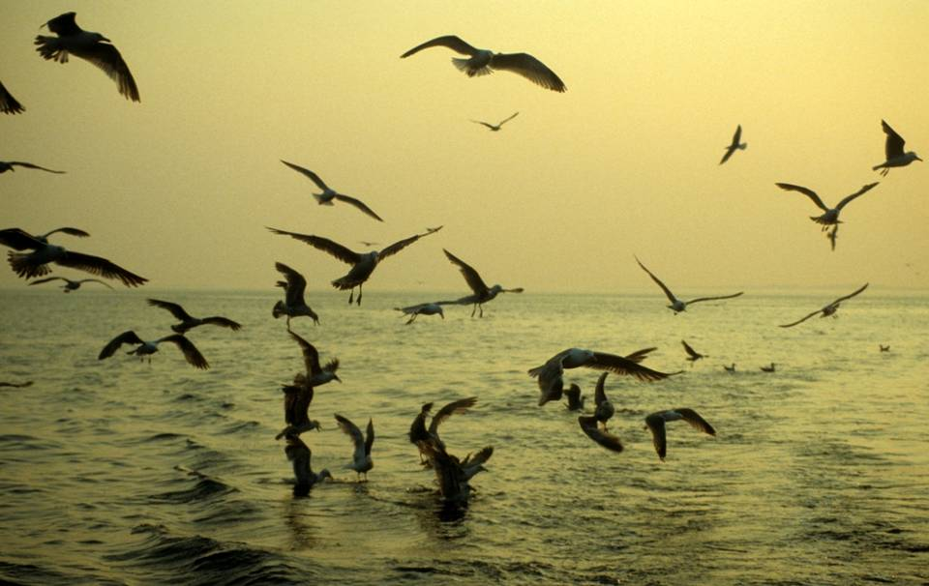

Slide 86
Sol de vran. O mar de Arousa,
de praia a praia tendido,
canso de loitar, repousa.
…
A CALZADA DE CAMBADOS

Slide 87
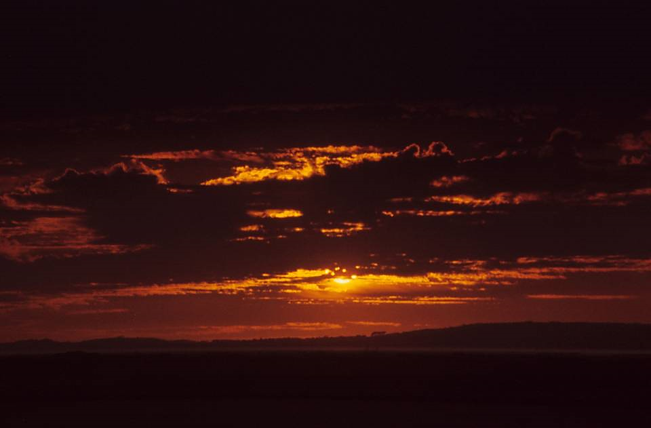

Slide 88
…
Alá na boca da ría,
dende a solana da costa
o con de Noro vixía
...
A CALZADA DE CAMBADOS

Slide 89
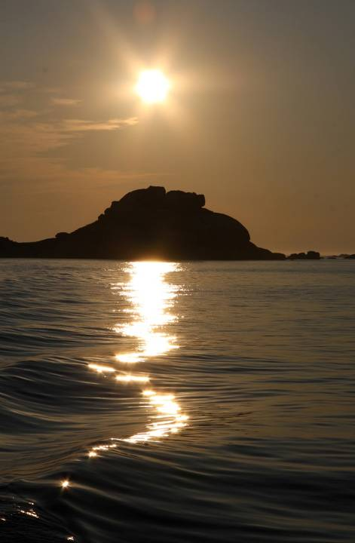

Slide 90
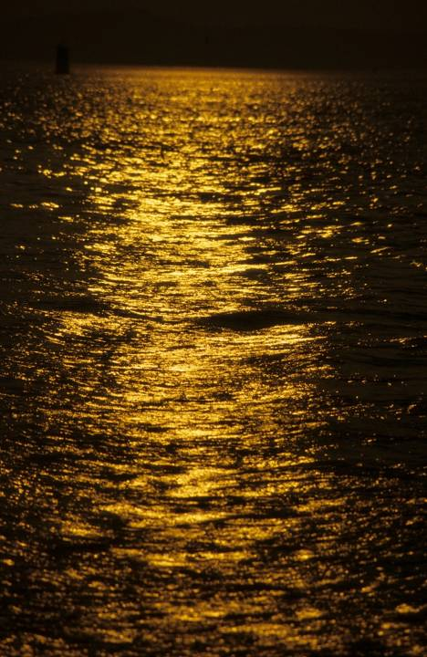
TEXTOS:
Ramón Cabanillas
MONTAXE E FOTOS:
Adela Leiro, Mon Daporta
Cambados, outono de 2008

